Slide 1
Japan – das Land der aufgehenden Sonne

Slide 2
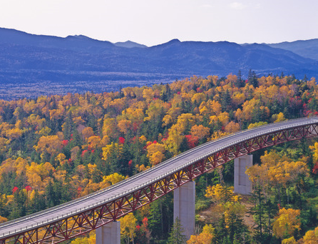
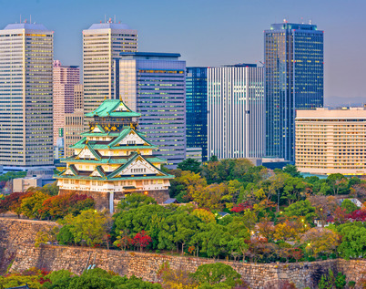
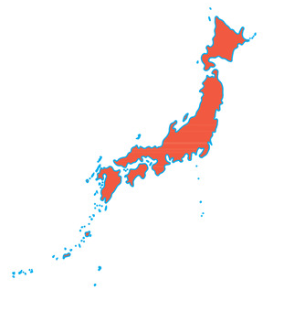
Hokkaido
Nippon
Japan ist ein Inselstaat im Pazifischen Ozean. Die Inselkette besteht aus vier Hauptinseln: Sie heißen von Norden nach Süden Hokkaido, Honshu, Shikoku und Kyushu.
Tokio, die Hauptstadt Japans, befindet sich auf der größten der vier Inseln, Honshu.
Die Japanerinnen und Japaner sagen zu ihrem Land auch Nippon, das bedeutet „Land der aufgehenden Sonne“.
Honshu
Kyushu
Shikoku

Slide 3
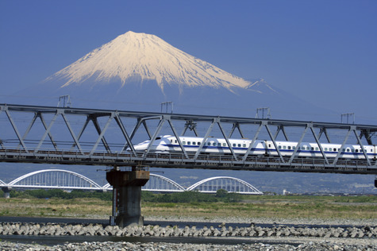
Naturgefahren
Leider ist Japan durch seine Lage recht häufig Naturgefahren ausgesetzt. Hier treffen drei Erdplatten aufeinander, deshalb gibt es viele Erdbeben und Seebeben.
Der aktive Vulkan Fujisan ist die höchste Erhebung Japans und liegt auf der Insel Honshu. Forscher und Forscherinnen sagen, dass ein Ausbruch des Vulkans sehr unwahrscheinlich sei.

Slide 4
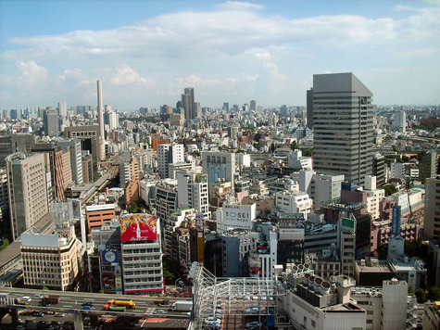
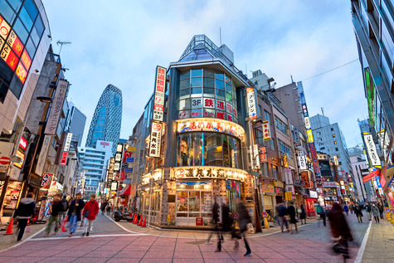
Tokio
Die Hauptstadt Japans und Weltstadt Tokio liegt auf der Insel Honshu. Hier befindet sich der Sitz der japanischen Regierung. Tokio ist eine Megacity. Die Stadt hat sich zu einem Zentrum für Handel, Industrie und Bildungseinrichtungen entwickelt.

Slide 5
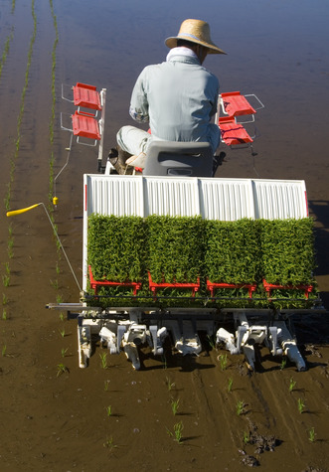
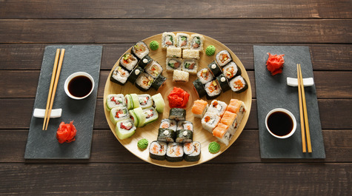
Moderner Reisanbau
Wie in zahlreichen asiatischen Staaten wird auch in Japan Reisanbau betrieben. Man greift dabei auf technische Hilfsmittel wie zum Beispiel Saatmaschinen oder Erntemaschinen zurück. Reis und Fisch zählen zu den Hauptnahrungsmitteln. Aus der japanischen Küche stammen Sushi und Maki: kleine Portionen Reis mit rohem Fisch. Besonders wichtig ist den Japanerinnen und Japanern das kunstvolle Anrichten der Speisen.
Notes:
Thinkstock 847043282

Slide 6
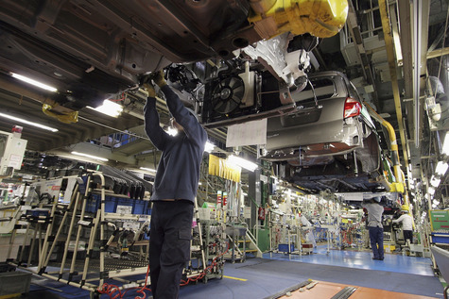
Japans Wirtschaft
Die Wirtschaft hat in den vergangenen Jahren einen großen Aufschwung erlebt und ist ständig gewachsen. Das Land ist sehr gebirgig, es bleiben nicht viele Flächen für landwirtschaftliche Erzeugnisse. Dafür ist Japans Industrie in der Herstellung von Gütern bedeutend.
Die Arbeitsbedingungen in Japan sind teilweise sehr hart. Ein Arbeitstag kann bis zu 15 Stunden dauern.

Slide 7
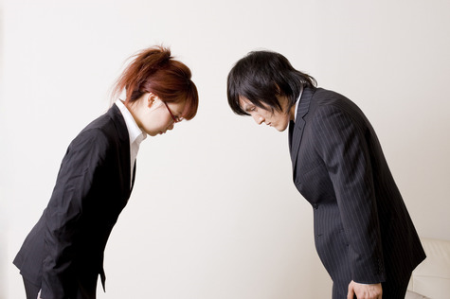
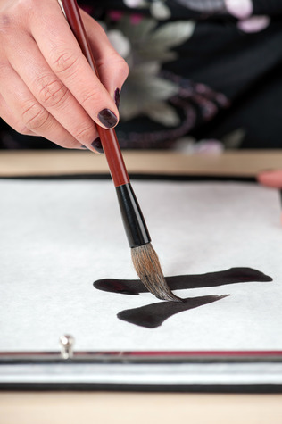
Umgangsformen und Sprache
Japanerinnen und Japaner gelten als besonders freundlich und höflich. Die traditionelle Begrüßung in Japan ist eine kurze Verbeugung. Je tiefer man sich verbeugt, desto mehr Wertschätzung bringt man dem anderen entgegen.
Die Bevölkerung spricht Japanisch, die Schrift verwendet allerdings auch chinesische Schriftzeichen, die Kanji.

Slide 8
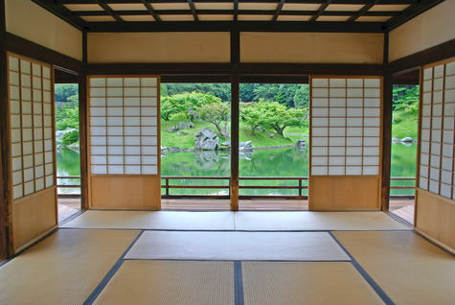
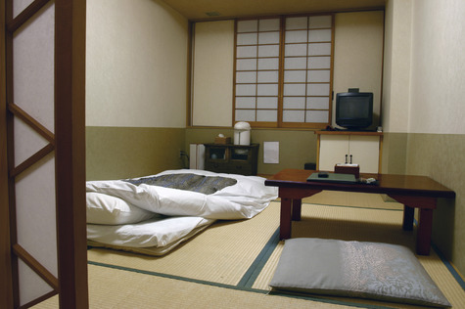
Japanische Architektur
Traditionelle japanische Häuser sind sehr einfach gebaut. Die Räume sind durch leicht bewegliche Schiebetüren voneinander abgetrennt. Durch die hohen Preise in den Städten, leben viele Menschen auf engstem Raum.
Japanische Häuser sind erdbebensicher konstruiert. Sie haben kein Fundament, sondern ein Tragwerk, das nicht fix mit dem Boden verbunden ist. Diese Konstruktion schützt im Falle eines Erdbebens: Denn das Haus bewegt sich zwar, stürzt aber nicht ein.
Notes:
Thinkstock 1004062396

Slide 9
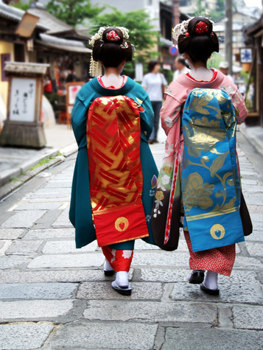
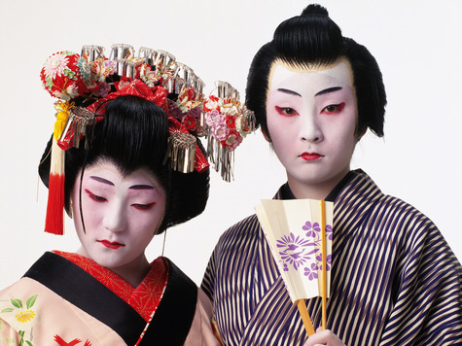
Kimono und Kabuki
Ein traditionelles, japanisches Kleidungsstück ist der Kimono. Sowohl Männer als auch Frauen tragen Kimonos, heutzutage aber nur noch zu festlichen Anlässen.
Die aufwändige Kleidung kann man auch im Kabuki bewundern. Kabuki ist das traditionelle, japanische Theater.

Slide 10
Impressum
© Österreichischer Bundesverlag Schulbuch GmbH & Co. KG, Wien 2022
Autorin: Anna Pajkic, Wien
Fotos: F2: DAJ / Thinkstock; Sean Pavone / Getty Images – iStockphoto; Freytag-Berndt und Artaria KG, Wien; F3: mura/iStockphoto.com; F4: Benjamin Portner - Fotolia.com; fazon1 / Thinkstock; F5: © Craig Hanson - Fotolia.com; Milkos / Fotolia.com; F6: © EdStock - iStockphoto.com; F7: btrenkel / iStockphoto.com; yacobchuk / Thinkstock; F8: Simeon Flowers / Thinkstock; mura/iStockphoto.com; F9: Naomi Hasegawa - Fotolia.com; DAJ / Thinkstock
Alle Rechte vorbehalten.
www.oebv.at
Das Werk und seine Teile sind urheberrechtlich geschützt. Der Verlag gewährt das Recht des Downloads und des Einsatzes im Unterricht. Das Herauslösen, Kopieren und Bearbeiten von Daten jeder Art ist untersagt. Das Ausdrucken und Anfertigen von Kopien ist ausschließlich für den eigenen Unterrichts-gebrauch gestattet. Urhebervermerke, Seriennummern sowie sonstige der Programmidentifikation dienende Merkmale dürfen nicht entfernt oder geändert werden. Weder das Werk noch seine Teile dürfen in ein Netzwerk gestellt oder über das Internet weiter verbreitet oder veräußert werden.
Jede Nutzung in anderen als den genannten Fällen bedarf der vorherigen schriftlichen Einwilligung des Verlages.
Hinweise zum Einsatz
Die Bildergalerie bezieht sich auf das Thema „Japan – Wirtschaftserfolge“ auf den Seiten 70 und 71 im Schulbuch unterwegs 4.
Sie kann als Einstieg dienen.
Wir wünschen Ihnen einen erfolgreichen Unterricht!

